Slide 1
Программирование на Java
Потоки ввода/вывода

Slide 2
План лекции
Потоки ввода-вывода. Пакет java.io
Файловый ввод-вывод
I/O с консоли

Slide 3
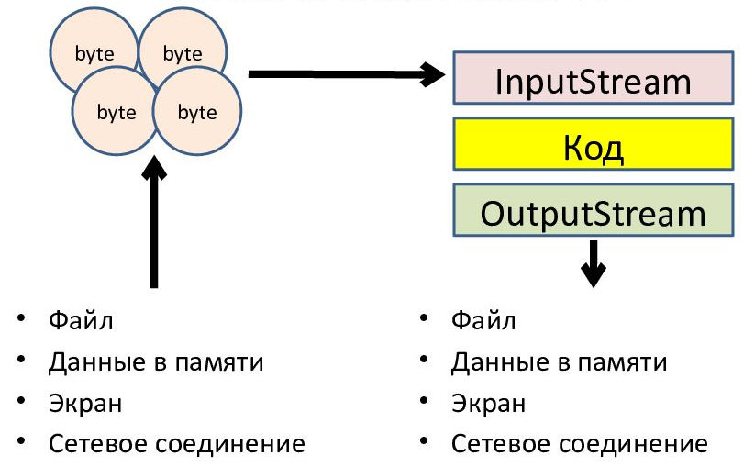
Потоки ввода-вывода
Поток (stream) – последовательность данных
Notes:
Поток связан с реальным физическим устройством с помощью системы ввода-вывода Java. У нас может быть определен поток, который связан с файлом и через который мы можем вести чтение или запись файла. Это также может быть поток, связанный с сетевым сокетом, с помощью которого можно получить или отправить данные в сети. Все эти задачи в Java решаются с помощью потоков.

Slide 4
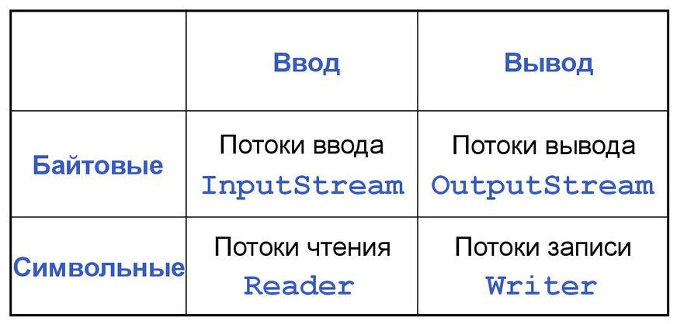
Виды потоков
Направление - ввод и вывод
Тип данных – символьный и байтовый
0E2E2F0E2E2E0E2E2B0E2E2
0E2E2B0E2F1C0E2F200E2F2
0E2E1B0E2F1A0E2E1E0E2F1E
Политех
лучше
всех
Notes:
Потоки ввода-вывода делятся на 4 категории:
1) Потоки делятся по направлению: потоки ввода и потоки вывода. Объект, из которого можно считать данные, называется потоком ввода, а объект, в который можно записывать данные, - потоком вывода.
2) Потоки делятся по типу данных: работают с байтами или работают с символами.
В основе всех классов, управляющих потоками байтов, находятся два абстрактных класса: InputStream (представляющий потоки ввода) и OutputStream (представляющий потоки вывода)
Но поскольку работать с байтами не очень удобно, то для работы с потоками символов были добавлены абстрактные классы Reader (для чтения потоков символов) и Writer (для записи потоков символов).

Slide 5
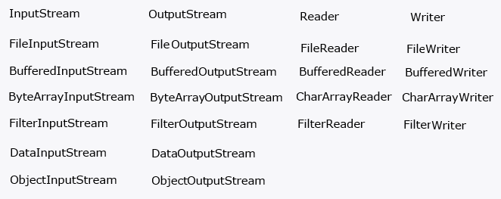
Основные классы, работающие с потоками
Notes:
В Java основной функционал работы с потоками сосредоточен в классах из пакета java.io
Все классы, работающие с потоками, являются наследниками абстрактных классов InputStream, OutputStream, Reader, Writer. Основные классы потоков на слайде.

Slide 6
InputStream
Класс InputStream является базовым для всех классов, управляющих байтовыми потоками ввода. Рассмотрим его основные методы:
int available(): возвращает количество байтов, доступных для чтения в потоке
void close(): закрывает поток
int read(): возвращает целочисленное представление следующего байта в потоке. Когда в потоке не останется доступных для чтения байтов, данный метод возвратит число -1
int read(byte[] buffer): считывает байты из потока в массив buffer. После чтения возвращает число считанных байтов. Если ни одного байта не было считано, то возвращается число -1
int read(byte[] buffer, int offset, int length): считывает некоторое количество байтов, равное length, из потока в массив buffer. При этом считанные байты помещаются в массиве, начиная со смещения offset, то есть с элемента buffer[offset]. Метод возвращает число успешно прочитанных байтов.
long skip(long number): пропускает в потоке при чтении некоторое количество байт, которое равно number

Slide 7
OutputStream
Класс OutputStream является базовым классом для всех классов, которые работают с бинарными потоками записи. Свою функциональность он реализует через следующие методы:
void close(): закрывает поток
void flush(): очищает буфер вывода, записывая все его содержимое
void write(int b): записывает в выходной поток один байт, который представлен целочисленным параметром b
void write(byte[] buffer): записывает в выходной поток массив байтов buffer.
void write(byte[] buffer, int offset, int length): записывает в выходной поток некоторое число байтов, равное length, из массива buffer, начиная со смещения offset, то есть с элемента buffer[offset].

Slide 8
Reader
Абстрактный класс Reader предоставляет функционал для чтения текстовой информации. Рассмотрим его основные методы:
absract void close(): закрывает поток ввода
int read(): возвращает целочисленное представление следующего символа в потоке. Если таких символов нет, и достигнут конец файла, то возвращается число -1
int read(char[] buffer): считывает в массив buffer из потока символы, количество которых равно длине массива buffer. Возвращает количество успешно считанных символов. При достижении конца файла возвращает -1
int read(CharBuffer buffer): считывает в объект CharBuffer из потока символы. Возвращает количество успешно считанных символов. При достижении конца файла возвращает -1
absract int read(char[] buffer, int offset, int count): считывает в массив buffer, начиная со смещения offset, из потока символы, количество которых равно count
long skip(long count): пропускает количество символов, равное count. Возвращает число успешно пропущенных символов

Slide 9
Writer
Класс Writer определяет функционал для всех символьных потоков вывода. Его основные методы:
Writer append(char c): добавляет в конец выходного потока символ c. Возвращает объект Writer
Writer append(CharSequence chars): добавляет в конец выходного потока набор символов chars. Возвращает объект Writer
abstract void close(): закрывает поток
abstract void flush(): очищает буферы потока
void write(int c): записывает в поток один символ, который имеет целочисленное представление
void write(char[] buffer): записывает в поток массив символов
absract void write(char[] buffer, int off, int len) : записывает в поток только несколько символов из массива buffer. Причем количество символов равно len, а отбор символов из массива начинается с индекса off
void write(String str): записывает в поток строку
void write(String str, int off, int len): записывает в поток из строки некоторое количество символов, которое равно len, причем отбор символов из строки начинается с индекса off

Slide 10
Закрытие стримов
При завершении работы с потоком его надо закрыть с помощью метода close()
Стрим достаточно дорогой ресурс
Есть ограничения на количество одновременно открытых стримов
Не нужно иметь более одного открытого стрима на один файл
Всегда закрывайте стримы!
Notes:
При завершении работы с потоком его надо закрыть с помощью метода close(), который определен в интерфейсе Closeable. Этот интерфейс уже реализуется в классах InputStream и OutputStream, а через них и во всех классах потоков.
При закрытии потока освобождаются все выделенные для него ресурсы, например, файл. В случае, если поток окажется не закрыт, может происходить утечка памяти.
Есть два способа закрытия файла. Первый традиционный заключается в использовании блока try..catch..finally.
Начиная с Java 7 можно использовать еще один способ, который автоматически вызывает метод close. Этот способ заключается в использовании конструкции try-with-resources (try-с-ресурсами). Данная конструкция как раз работает с объектами, которые реализуют интерфейс Closeable, то их также можно использовать в данной конструкции.

Slide 11
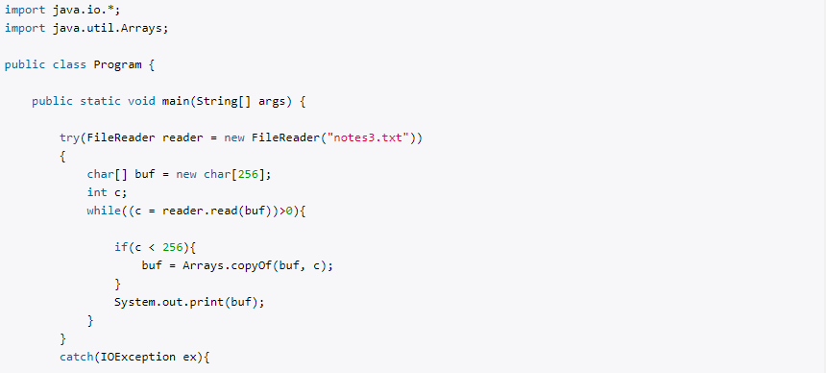
Работа с файлами. Чтение.
Notes:
Один из самых простых способов — использовать сочетание BufferedReader и FileReader. FileReader открывает поток для чтения из файла, а BufferedReader считывает текст из этого потока. Это позволяет читать данные построчно, что удобно для большинства текстовых файлов.

Slide 12
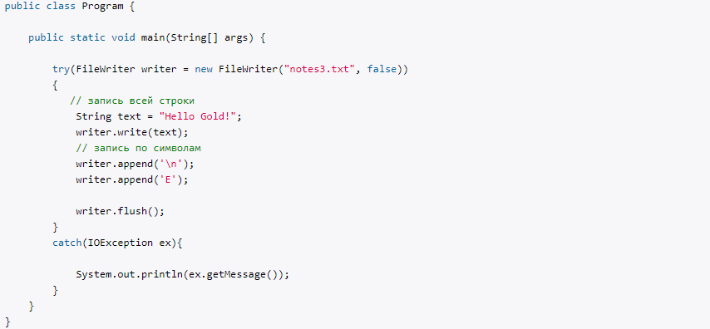
Работа с файлами. Запись
Notes:
После окончания работы в блоке try у ресурса (в данном случае у объекта FileWriter) автоматически вызывается метод close().

Slide 13
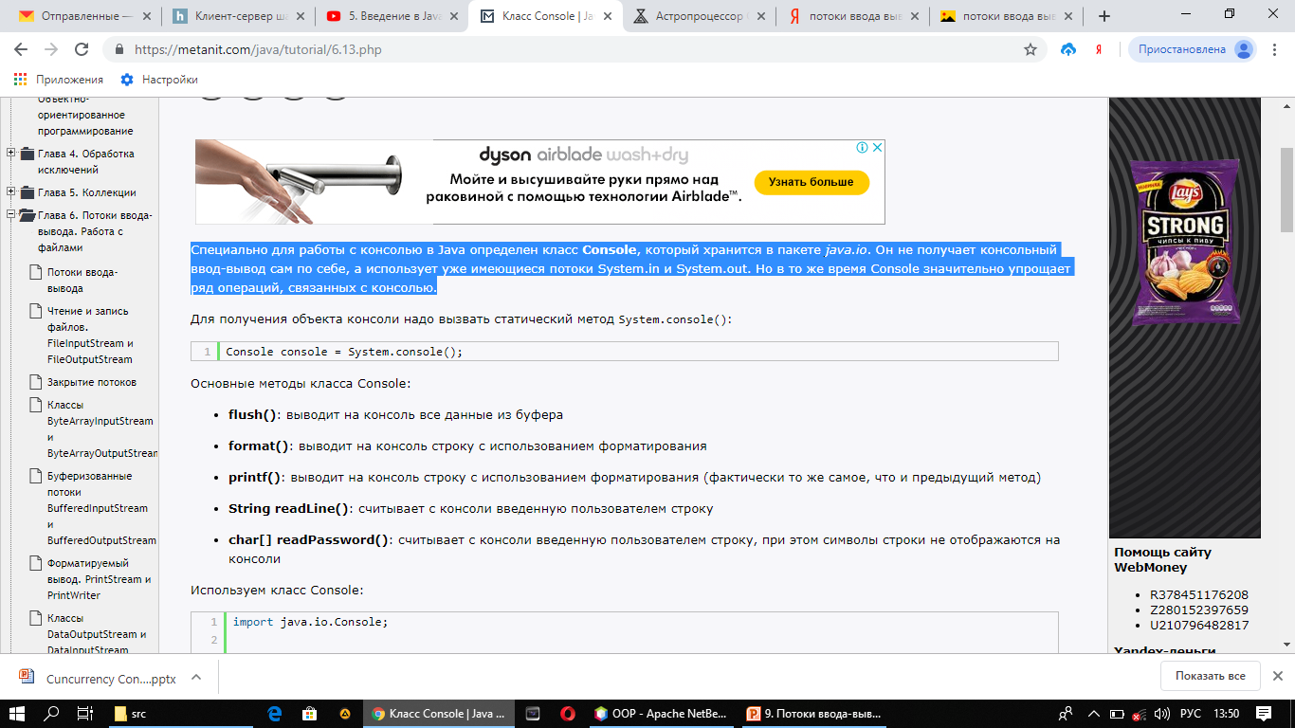
Консольный ввод-вывод
Специально для работы с консолью в Java определен класс Console, который хранится в пакете java.io.
Он не получает консольный ввод-вывод сам по себе, а использует уже имеющиеся потоки System.in и System.out.
Но в то же время Console значительно упрощает ряд операций, связанных с консолью.
Получить доступ к консоли:
Основные методы класса Console:
flush(): выводит на консоль все данные из буфера
format(): выводит на консоль строку с использованием форматирования
printf(): выводит на консоль строку с использованием форматирования (фактически то же самое, что и предыдущий метод)
String readLine(): считывает с консоли введенную пользователем строку
char[] readPassword(): считывает с консоли введенную пользователем строку, при этом символы строки не отображаются на консоли

Slide 14
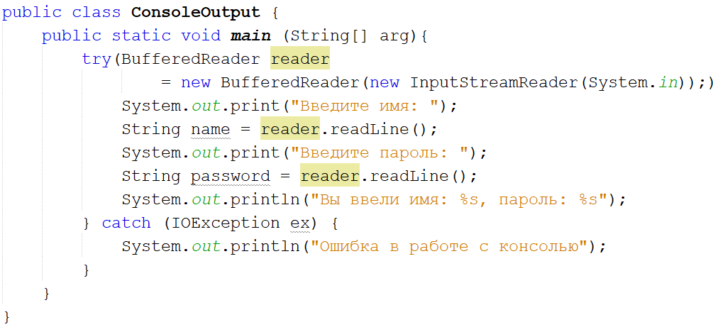
Чтение из консоли

